Slide 1
ListView, GridView dan Adapter
Dipresentasikan Kelompok 4
Nur Iskandar Zulkarnaen (M3113111)
Ria Khusnul Khotimah(M3113121)
Yunia Dewi(M3113154)

Slide 2
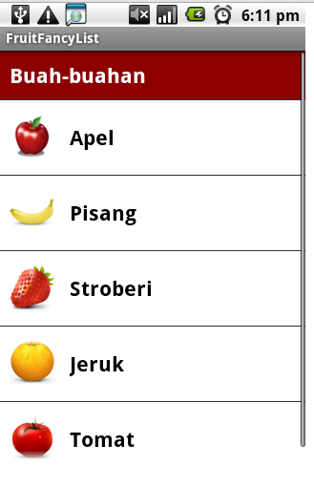
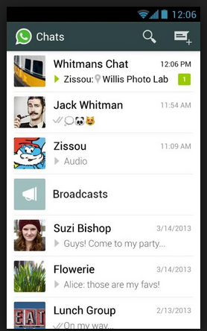
Listview
Listview merupakan komponen utama yang dapat menampilkan dan menampung data dalam jumlah yang banyak secara vertical dalam bentuk list yang dapat di-scroll secara vertical.

Slide 3
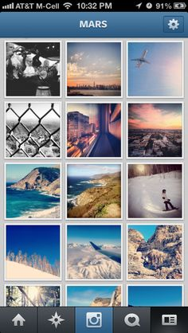
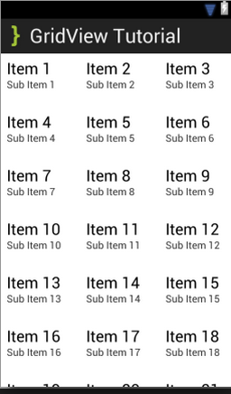
Gridview
Gridview merupakan komponen utama yang dapat menampilkan dan menampung data dalam jumlah yang banyak dalam bentuk grid (baris dan kolom). Biasanya implementasinya adalah menampilkan katalog barang pada mobile commerce, gallery Image dsb.

Slide 4
Persamaan Diantaranya
Persamaan dua komponen ini adalah untuk menampilkan data kedalam bentuk List dan Grid dibutuhkan
Adapter yang berfungsi untuk memproses dan menformat tiap item data dalam GridView atau ListView.

Slide 5
Custom Listview and Gridview
ListView dan GridView merupakan komponen penting dalam sebuah aplikasi Android.
Fungsionalitasnya dalam menampilkan data dalam jumlah yang banyak membuat para developer melakukan beragam kustomisasi pada implementasinya.
Seperti penambahan fungsi LoadMore untuk paging konten, PullToRefresh seperti pada aplikasi Twitter dan bahkan mentidakseragamkan ukuran item-item didalam sebuah gridview.

Slide 6
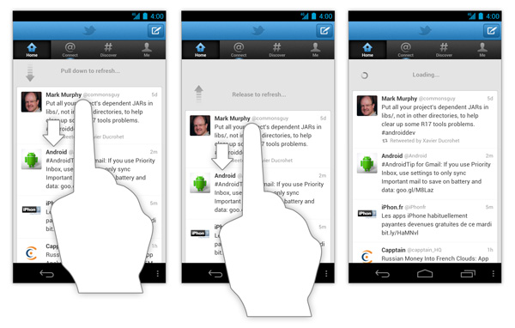
Contoh kustomisasi ListView
PullToRefresh

Slide 7
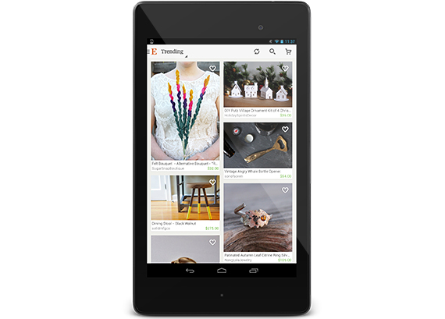
Contoh kustomisasi GridView
Mentidakseragamkan ukuran item-item

Slide 8
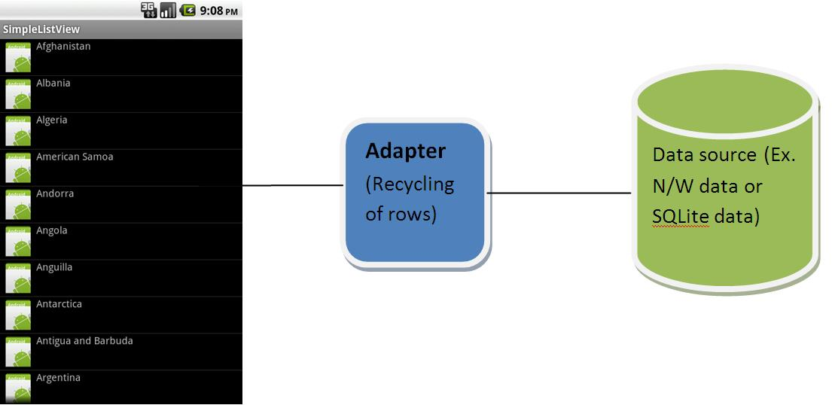
Adapter
Adapter adalah sebuah mekanisme untuk membinding sekumpulan data, memproses dan memformat tampilan item-item data yang akan ditampilkan melalui listview atau gridview.

Slide 9
Native Adapter
Android SDK telah menyediakan Adapter bawaan yang secara default dapat digunakan dan dikustomisasi sesuai dengan kebutuhan yang ada. Berikut adalah native adapter yang terdapat didalam Android SDK.
- ArrayAdapter : Adapter yang diperuntukan untuk mem-binding/mengikat data-data dalam format array.
- SimpleCursorAdapter : Adapter yang diperuntukan untuk mem-binding/mengikat data-data column dalam format objek Cursor (umumnya merupakan hasil nilai balik jika kita melakukan query pada ContentProvider)

Slide 10
Thanks REFERENSI…
http://developer.android.com/guide/topics/ui/layout/listview.html
http://developer.android.com/guide/topics/ui/layout/gridview.html
http://developer.android.com/reference/android/widget/Adapter.html
http://pttrns.com/?did=6
https://android-arsenal.com/free
http://developer.android.com/reference/android/widget/BaseAdapter.html

